Slide 1
永續資源 綠能

Slide 2
動機:
為了讓民眾了解綠能永續開發,及各種綠能新技術,綠色工廠標章制度與紡織業標準，以及統整各個綠能廠商所擁有的技術與使用節能減碳和永續發展的方法。

Slide 3
衣服有三寶——安全、性能、環保 https://e-info.org.tw/node/219053
現代人相當重視服飾打扮，也都能認同服飾的重要，但要評斷一件衣服的價值卻難有定論。曾一正思考了一會兒回答：「我們公司強調『衣的安全』，我們所使用的布料是有通過紡織業最高認證的，而且也是國際知名服飾所使用的布料，既環保又安全，曾一正笑了笑，接著說：「我們公司有自己的品牌叫『幸福台灣EverSmile』，是百分之百MIT的品牌，除了所使用布料絕對安全外，如果你們有去查價格，會發現其實我們有一些機能性的衣服，如登山服之類的，賣的價格遠比其他國際知名服飾便宜，但性能卻不比他們差，因此有很多登山客熱愛我們推出的產品

Slide 4
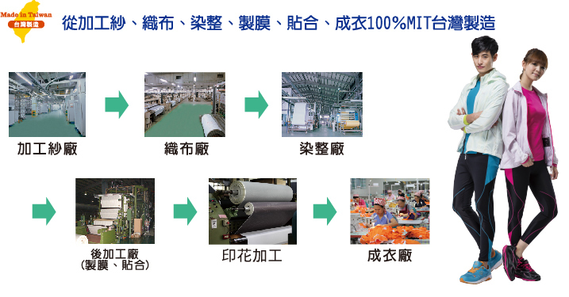
https://www.eversmile.com.tw/blogs/news
<EverSmile 100%MIT 台灣製造>
堅持從材料的生產、布料的製造加工、到成衣的縫製全製程MIT，全系列產品皆以宏遠興業在台灣生產的機能性高科技環保布料製成，布料本身及染整加工過程，都符合最高等級的紡­­織品無毒環保標準 - 瑞士「藍色製程標準 bluesign® standard」認證。（什麼是bluesign® standard）以「無毒、環保、低碳、機能服飾專家」為立足點，推廣「衣的安全」和「穿的健康」。

Slide 5
生態工業園區https://e-info.org.tw/node/219053
宏遠與其他傳統產業最不同的地方。當初的規劃，是想利用有限的空間去營造一個生態多樣性的環境，讓很多動植物都可以在這邊生活，也希望透過這裡的植物進行碳吸收，減碳也減少廠區的熱島效應。我們曾向荒野保護協會等組織要了不少台灣原生種水生植物在這邊種植，但隨著時間經過，剩下來的品種已不多了。」本以為是件傷心的事情，但曾一正卻笑笑表示：「自然界本就會自動找出平衡，這就是大自然的奧妙。」

Slide 6
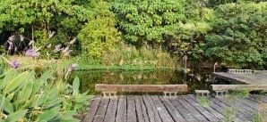
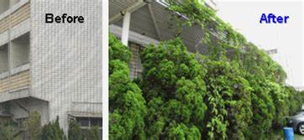
宏遠紡織生態工業園 http://www.everest.com.tw/_chinese/00_site/01_edit.aspx?MID=6&SID=28&TID=92
2007年宏遠積極規劃建置宏遠紡織生態工業園，善用「綠建築」工法改善現有廠區，以透水舖面替代水泥柏油路面，降低廠區熱島效應；建置人工生態溼地、植林種樹，以誘蝶誘鳥植物，形成生物多樣化的園區。
改造舊建築 辦公綠建築改建及廠區綠化，架設遮陽棚並種植多樣喬木植物，以綠蔭的自然通風取代冷氣機，不僅節省電源，更可有效降低CO₂的排放，美化環境。
自然物理通風效果 運用浮力通風等自然通風原理，降低廠內空調能源損耗，以節能省電及全廠綠化降低溫室氣體排放，提升宏遠永續競爭力。
水簾降溫系統 利用廢棄紗自已編製成襪帶製作成水簾，運用風扇導入戶外空氣，經過水簾的水吸熱氣化降溫，可把空氣降到27度。(水從液體變成氣體時，會吸收四周的熱，稱為「氣化熱」。蒸發1公克的水所吸收的熱約為六百卡路里)
廠區綠化、生物多樣性 1.利用透水鋪面種樹喬木、灌叢、草本花木、爬藤、黑網遮陽等形成綠色窗簾，利用水膜原理吸熱降溫，製造冷空氣，營造自然通風的辦公室。 改造後的辦公室中庭，成了員工休憩的最佳場所。
辦公大樓外圍架構綠色窗簾、簷木格柵以及微霧系統，有效降低室內溫度，提供舒適清爽且優美的辦公環境。

Slide 7
https://circular-taiwan.org/case/everesttextile/
織布廠-鑽石級綠建築
關掉900噸冷凍主機，利用複合降溫系統，廠區一邊利用水簾牆引入冷空氣降溫，中間接力扇提升風流速及另一邊以排風扇設備將熱空氣排出，節約能源效益92%。且織布廢水已經達到86%的回收率。
廢水汙泥與環保磚-廢棄物變綠建材
廢水處理廠產生的溼污泥是廢棄物，因紡織污泥含有熱質，經焚化爐烘乾降低含水率，混合煤炭充分攪拌後作為燃煤鍋爐的輔助燃料，加到鍋爐裡面混燒，可以節省10%的燃煤用量。燃煤鍋爐燃燒後的煤渣則是送至宏遠自建的製磚廠，由自行設計的製磚機高壓成形製作成環保磚，同時也達到廢棄物零排放。宏遠所生產的環保磚獲得低碳建材標章認證。
染整廠-節水節能、製程優化
高溫的退漿廢水利用熱交換器將新的進水預熱，又能降低廢水溫度，避免影響廢水處理廠的生物池。修改機台或改裝節能節水設備，使染整用水減少，再加上部分用水回收再利用，使得宏遠現在的染整用水從水布比258 L/kg降到100 L/kg。

Slide 8
將回收寶特瓶製成紡織新原料 https://circular-taiwan.org/case/shinkongsyntheticfibers/
新光合纖致力於環保再生的寶特瓶回收再利用，研發與生產超過10年，目前產品在國際上舉足輕重，近幾年的奧運與世界盃足球賽，都有使用新光合纖的紡織原料。在無毒材料產品方面，新光合纖已成功開發出不含重金屬的材料產品，可應用於瓶用酯粒、紡織纖維材料，大幅減少對環境的衝擊。
公司產品標的：環保、無毒、綠能，愛護地球不遺餘力
RECOTEX是新光合纖開發的綠色產品，使用100%寶特瓶回收再生原料生產環保聚酯纖維。使用寶特瓶回收再生原料將可節省能源以及降低碳排量，更可減少寶特瓶對環境造成的不良影響，響應世界潮流、重視環保理念，新光合纖藉此對環境保護盡一份心力。
與Thread 公司策略聯盟，生產環保再生紡織品
Thread 是家國際知名的運動休閒品牌公司，該公司在海地等國成立寶特瓶回收站,將被丟棄在海洋或海邊的塑膠垃圾集中後，送到清洗廠，經過一連串的清洗、脫標、粉碎、脫水後，變成乾淨的的碎片，再送到造粒廠，過濾雜質與篩選顏色後，成為透明的再生料。這些再生料送到新光合纖，經過乾燥、抽絲、加工成聚酯加工絲-聚酯原絲，最後成為新的紡織原料。這些紡織原料再送回Thread，經織布、染色、整理、加工等流程，製成各種成品布，再送成衣廠與加工廠，製作成服裝、背包、帽子等，最後由Thread 送到專櫃銷售。此模式可為循環再生紡織品之最佳典範。

Slide 9
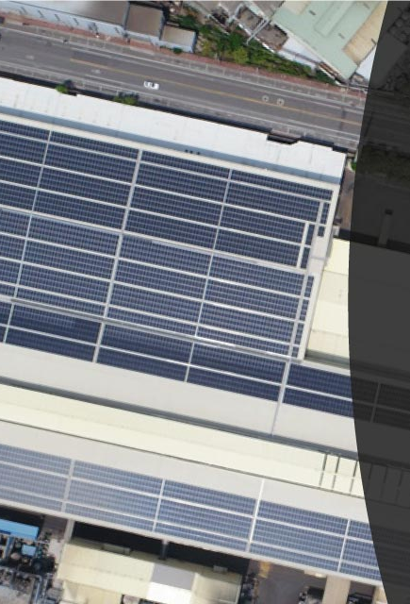
製造部門低碳生產推廣計畫績優廠商成果發表 大統新創股分有限公司:大統一直致力於環保、綠能發展及善盡企業社會責任， 除了通過紡織業最嚴苛的bluesign® 及OEKO-TEX® STANDARD 100、ISO 9001、Higg Index認證外，更在2017年設立「統發綠能股份有限公司」，建置2.0 MW 工業屋頂型太陽能電廠，落實推動發展綠色能源政策。 https://www.evertex.tw/tw
再生能源使用，減少碳足跡
再生能源使用以減少碳排放量，2014年起 至 2025年 預計可達成降低 30% 碳排放目標 (每年低於 30,000 公噸 CO2 排放) 二氧化碳 (CO2) 排放量 2014-2019：已降低16% 2020-2024：再降低20%
太陽能發電廠影片連結:https://www.youtube.com/watch?v=9XsstxdX1mY&list=TLGGzfQv7RN65C0wNDA1MjAyMg&t=2s&ab_channel=EvertexFabrinology

Slide 10
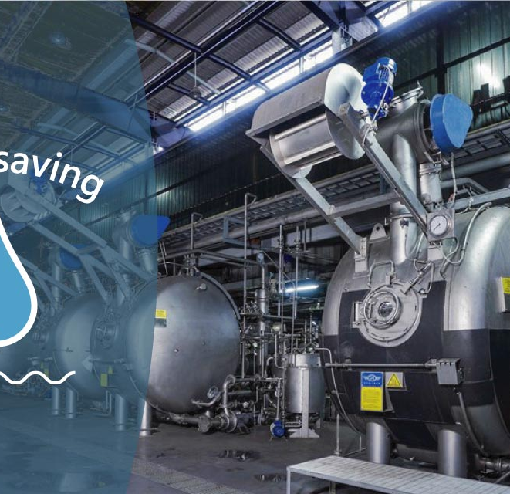
低浴比染色機
更有效率用水，減少環境負擔
單位耗水量 (L/kg) 2015-2019：已減少14% 2020-2024：再減少10%
影片:https://www.youtube.com/watch?v=EFAHnn3m2v8&list=TLGGRviPyw_OeoAwNDA1MjAyMg&ab_channel=EvertexFabrinology

Slide 11
低浴比染色機介紹:https://www.automan.tw/magazine/magazineContent.aspx?id=5236
摘要：基於氣候變遷與數位化兩大趨勢，更低水耗及能耗的智慧化設備的發展成為必然。在染整領域，這代表低浴比、高度自動化與符合工業4.0連網需求。七信公司研發的超低浴比輸送帶式智慧型染色機，輸送帶式設計造就最低浴比的特性，低耗水耗能為其特質，「運轉同步」、「染程循環時間」、「浴比」、「溫度」、「速度」等透過友善人機介面完美控制，所有操作參數的蒐集，符合工業4.0的需求，可藉由網際網路連結。
關鍵詞：數位轉型、智慧監控、低浴比
根據統計107年紡織產業染色與水洗耗水量就超過7,954萬噸，耗電量將近50億度。紡織品生產是透過一站一站的加工製程串聯而增益其附加價值，紡織業最耗能製程為染整作業(又稱濕製程wet processing)，但卻又是創造紡織品高附加價值(增值50%)的最重要工段。濕製程的染色製程繁雜，重修率高，需使用大量熱水作業與人力，但一旦缺少此工段紡織將面臨斷鏈危機。少量多樣、短交期、高品質衝擊現今的生產製造模式，因此產業往自動化、智慧化發展是製造業必然的轉型方向。紡織業要走向智慧製造之智慧化過程，必須先將生產製程數位化與聯網化是關鍵技術。 台灣受限於紡織設備商99%為中小企業規模，礙於資金、短期展現良率提升、產能提升、成本降低之成效，資料可視化是目前導入智慧製造最急迫的項目如圖1所示[3]，同樣的七信公司也是依此模式，希望藉由染色機染程及設備參數資料之收集與分析，優化染色品質與降低成本符合客戶需求。
由於水資源短缺、能源危機與環境污染日益嚴重，因此節能減碳與綠色環保已成為世界之首要議題，台灣為品牌代工重鎮，因應品牌低碳、水足跡、高品質、短交期要求，產業相應有節能、節水、低碳、高質、低成本與快速反應之設備需求。除了染色作業流程自動化外，對於紡織染整製造業者來說，生產流程的優化更是最重要的。從批次打樣到量產之間往往因設備、水質或染劑等的變化，在顏色的準確度上產生誤差，使得老師傅必須視色差狀況重染，便會增加成本與工時，「一次成功的對色率」是最大挑戰，完全提升生產效率，降低成本，減少物料與資源浪費。為了讓染色一次對色成功，使用即時監控系統分析各製程中設備參數、溫度、時間影響對色的關鍵因子，大數據分析以提高對色率。
染色流程控制室影片:https://www.evertex.tw/tw/media/detail/%E6%9F%93%E8%89%B2%E6%B5%81%E7%A8%8B%E6%8E%A7%E5%88%B6%E5%AE%A4

Slide 12
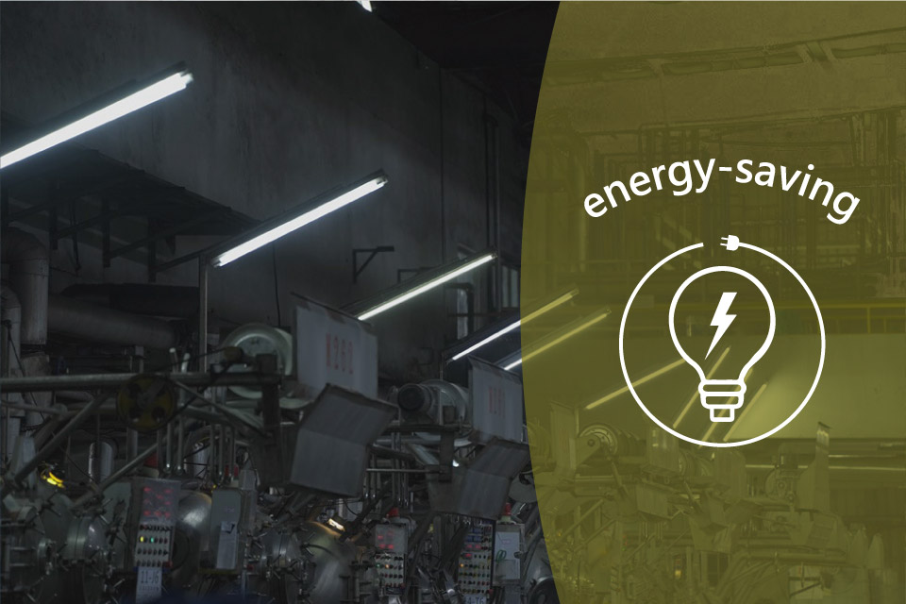
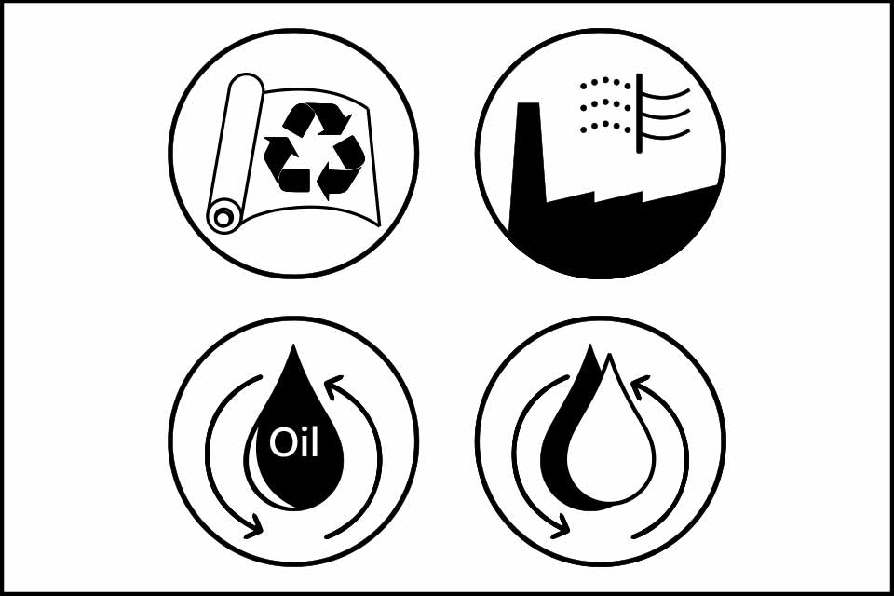
落實減廢，分類處理，循環使用
主動設置靜電集塵設施，降低懸浮顆粒排放造成的空氣汙染 (低於20 ppm)
從2015年至2019年間，減少近7成原廢水化學需氧量 (COD, Chemical Oxygen Demand)
每月平均回收1噸的廢油，達到油性廢水排放減少
將生產廢料進行材質分類與篩選回收再利用，建立封閉式的循環回收系統
更有效率耗能，降低環境負擔
耗電量 (KWh) 2015-2019：已減少15% 2020-2024：再減少5%

Slide 13
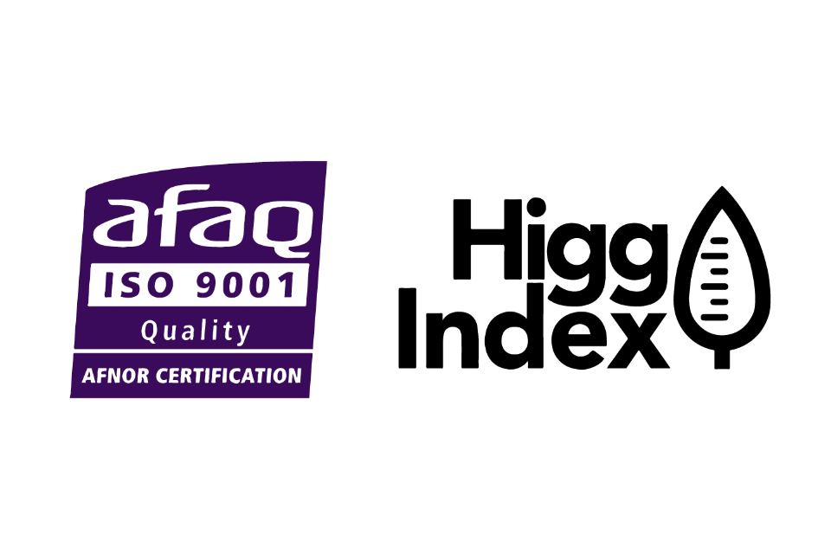
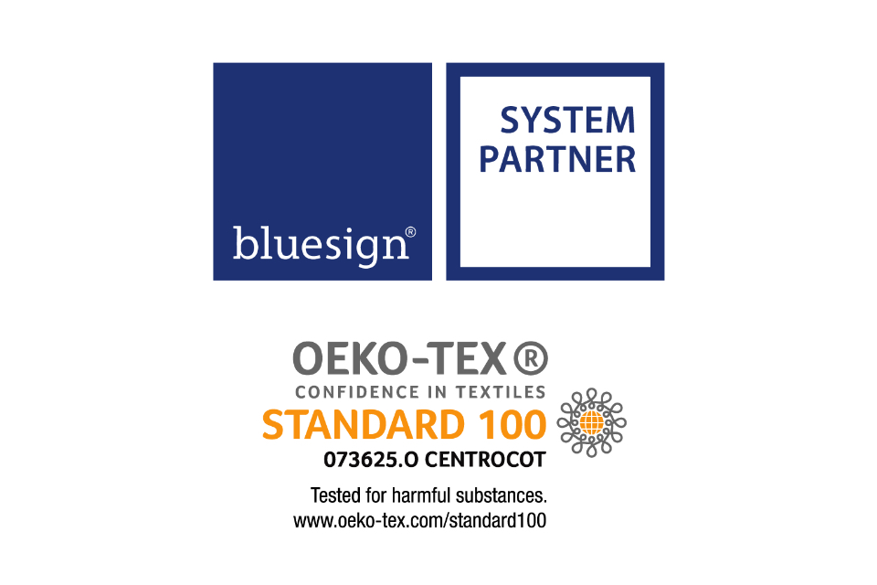
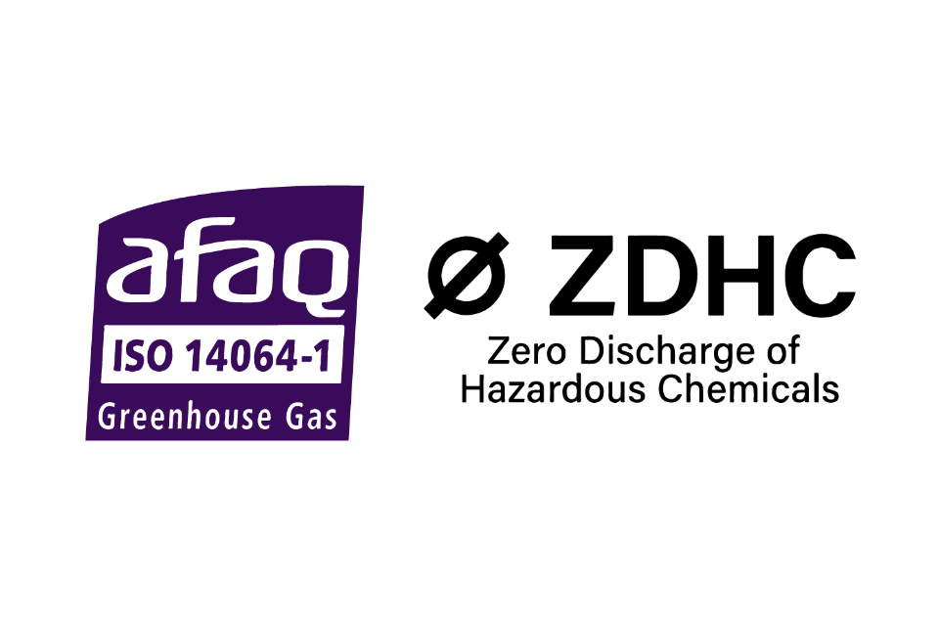
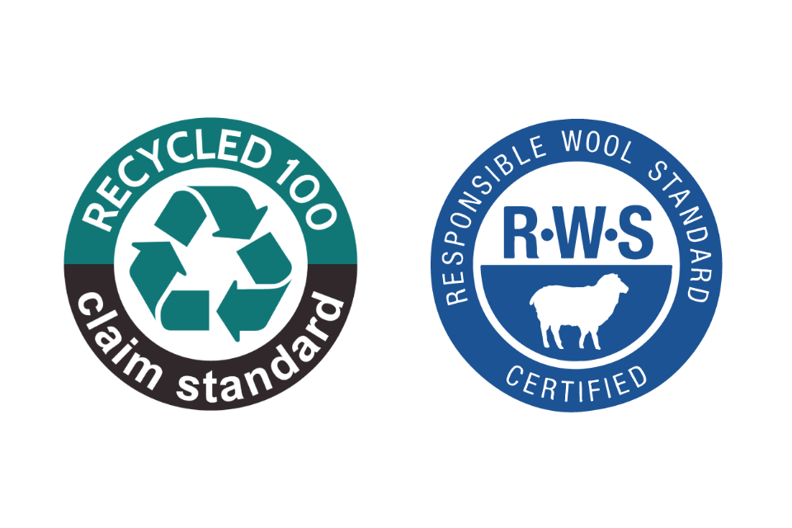
https://www.evertex.tw/tw/sustainability/%E5%9C%8B%E9%9A%9B%E8%AA%8D%E8%AD%89
RCS 回收再循環聲明標準
2019年取得 RCS 回收再循環聲明標準允許對產品中的回收材料進行透明、一致且全面的獨立評估和驗證，確保來自認證供應商的回收材料有可辨識性與可追蹤性
RWS 責任羊毛標準
RWS 責任羊毛標準強調對產品中的羊毛成份進行透明、一致且全面的獨立評估和驗證，確保了來自認證牧場的羊毛成份有可辨識性與可追蹤性。
SO 9001:2015 品質管理系統
2018年取得 ISO 9001:2015 品質管理系統將組織中應執行的品質控管工作加以系統化管理，透過風險評估、目標設定與定期審查，確保系統的有效運作，對產品品質提供確保。
Higg Index
2016年首次自我評估 Higg Index 是一套自我評量工具，可精確計算與評分一間公司在環境永續與勞工福利的績效。
ISO 14064-1 溫室氣體盤查標準
2015年取得 ISO 14064-1 溫室氣體盤查標準是組織對溫室氣體排放與移除之量化與管控，內容包含溫室氣體盤查的設計、發展、管理、報告及認證。
ZDHC 有害化學物質零排放
2016年首次參與檢測 ZDHC 有害化學物質零排放的目標在追求產品價值鏈中所有參與者一起來提升化學品管理，致力將對環境的破壞降至最低。
bluesign® 藍色標誌標準
2014年加入並在同一年取得認證 bluesign® 藍色標誌標準是永續進程與製造中提供解決方案的一套全面性的系統，在「資源生產力」、「消費者安全」、「廢氣排放」、「廢水排放」、「職場健康及安全」五個面向持續推動最佳化解決方案並督促業者將其標準化。
OEKO-TEX® STANDARD 100產品標籤
2007年取得 OEKO-TEX® STANDARD 100 產品標籤是歐盟最廣泛認可的紡織品不含有害物質測試標準，通過標準代表產品具高度安全性且消費者可安心信任。

